Slide 1
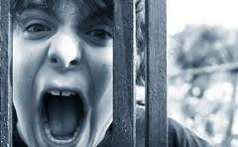

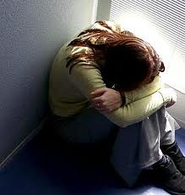


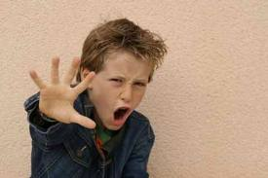


l’élève en cR_{i}s^{e}

Slide 2
Gestion de crise
Chantal Jackson
psychologue provisoire
conseillère en comportement
Notes:
Moi…psy prov, conseillère en comp, anciennement conseillère en toxicomanie; maman; expérience avec enfants en crise – expliquer défis avec enfants, limité en terme de hands-on dans les écoles, mais bien au courant des défis des crises sur l’apprentissage
Questions, commentaires, anecdotes bienvenues. Je préfère style interactif
bougez comme vous voulez; gomme et manipulatifs en avant
Pauses aux 45 minutes - minuterie
Pourquoi c’est important de trouver des façons de gérer les crises?
Enfants qui font régulièrement des crises sont plus probable de subir de l’abus
Difficile à gérer
Suscite souvent des émotions intenses dans les intervenants
Interrompt le fonctionnement de la classe et l’apprentissage
Peut devenir une question de sécurité
Sans attention, les crises peuvent augmenter et intensité et en fréquence
La crise est une indication de quelque chose de plus grand, c’est-à-dire un besoin non-comblé

Slide 3
survol
comprendre la colère
La crise de colère: étapes et interventions
  l’escalade
  l’explosion
  la postcrise
prévention de crise
  Besoins à combler
  Résolution de conflits
  Améliorer l’intelligence émotive

Slide 4
Émotions de base
Joie
  satisfait, content, ravi, enchanté, comblé, réjoui, radieux, gai, joyeux, heureux, excité, fier, aux anges
Tristesse
  triste, morose, chagriné, sombre, abattu, affecté, accablé, affligé, amer, morne, découragé, déprimé, dépité, peiné, déçu
Peur
  inquiet, anxieux, soucieux, préoccupé, agité, angoissé, tracassé, tourmenté, paniqué, affolé, effrayé, apeuré, épouvanté, terrifié, terrorisé
Colère
  contrarié, exaspéré, agacé, irrité, fâché, énervé, indigné, outré, révolté, scandalisé, choqué, offensé, blessé, offusqué, impatient, bouillonnant, emporté, frustré, enragé, furieux, violent
Certains ajoutent aussi bonheur, dégoût, surprise, mépris

Slide 5
la colère
n’est pas une émotion pure, elle n’existe pas dans l’absolu
  sentiments déclencheurs de la colère incluent: douleur, tristesse, exaspération, solitude, ennui, peur, rejet, jalousie, déception, embarras, dépression, humiliation…
elle engendre une réaction active, qui vise quelque chose ou quelqu’un
la colère intériorisée se manifeste par la dépression, l’échec scolaire, comportement téméraire ou dangereux
réactions possibles: menaces, insultes, violence physique, taper du pied, froncer les sourcils, lancer son crayon contre le mur, hurler, proférer des menaces, renverser son pupitre, briser quelque chose, attaquer physiquement l’enseignante, refus silencieux de répondre à une consigne, insolence, sarcasme
la colère est un signe…
Notes:
la colère est une émotion puissante et intense. Un enfant généralement
posé se comportera de manière irrationnelle lorsqu’il se trouvera aux prises avec la
colère. Un enfant habituellement gentil peut devenir cruel. Lorsqu’on la laisse dégénérer, la
colère finit par priver l’enfant de toute pensée ou sentiment positif ou rationnel.

Slide 6
élèves susceptibles aux crises…
Ceux avec déficits neurologiques
  Trouble déficitaire de l’attention avec ou sans hyperactivité (TDAH - ADHD)
  Spectre de l’autisme
  élèves avec besoins sensoriels (eg. syndrome d’alcoolisation fœtale - FASD)
Ceux avec difficultés émotives
  élèves ayant subis des traumatismes
  trouble réactionnel de l’attachement (RAD)
  dépression ou comportements suicidaires
  anxiété
Notes:
Régulation des émotions – difficile pour personnes avec atteintes cérébrales, et ceux qui sont dépassés/débordés émotivement (overwhelmed)

Slide 7
…élèves susceptibles aux crises
Ceux avec difficultés de comportement
  trouble oppositionnel avec provocation ou trouble de la conduite (ODD; Conduct Disorder)
  délinquance juvénile et consommation de drogues
  désordres psychotiques (spectre de schizophrénie)
Ceux avec problèmes médicaux
  diabète
  allergies
Notes:
Diabète – baisse de glucose sanguin fait en sorte que le corps réagit de façons imprévisibles
Allergies – demandent beaucoup d’énergie, gruge l’énergie nécessaire pour gestion de soi
Activité – papier, crumple. Debrief about nature of trauma and neurological deficiencies; don’t know when any of those scars will be triggered, so it’s crucial to have a plan in place in case something happens.
(Haiti - En date du 9 février 2010, Marie-Laurence Jocelyn Lassegue, ministre des communications, confirme un bilan de plus 230 000 morts, 300 000 blessés et 1,2 million de sans-abris)

Slide 8
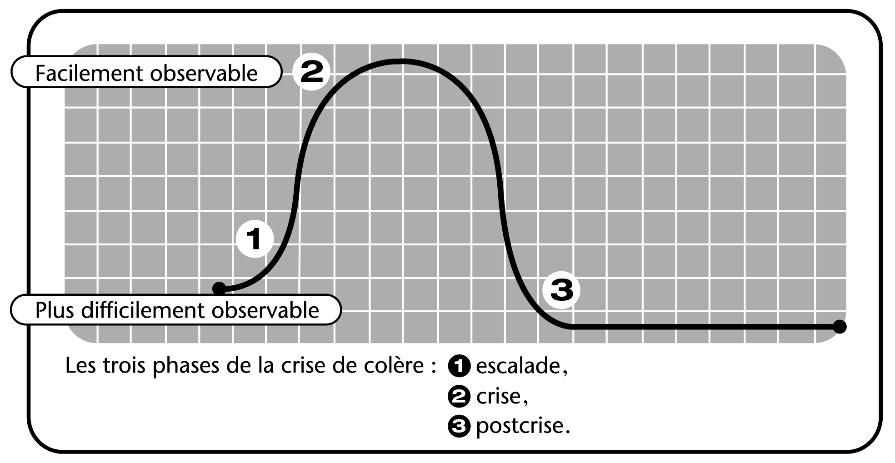
Déroulement d’une crise de colère
trois phases:
  l’escalade
  la crise
  la postcrise
  L’attitude de l’intervenant est le facteur le plus important dans une situation de crise
Notes:
Notre instinct est de nous fâcher aussi, surtout quand nous y mettons beaucoup d’effort et de temps. Il faut résister cet envie afin d’intervenir de la façon la plus positive et aidante

Slide 9
Gérer une crise de colère…
« il convient d’abord de souligner qu’il n’existe pas de recette infaillible pour prévenir ou neutraliser une crise de colère. Votre savoir-faire et votre savoir-être joueront un rôle important dans de telles circonstances. Il faut comprendre qu’un jeune qui fait une crise de colère lance souvent un appel à l’aide. Dans bien des cas, il vit des difficultés d’adaptation. Votre empathie et votre sollicitude devraient constituer vos outils premiers pour venir en aide à un jeune en état de crise. »
                http://www.education.alberta.ca/media/621341/colere.pdf; emphase ajouté

Slide 10

l’escalade
L’élève: -contrôle mal ses émotions et les causes de stress qui se présentent; -voit que la tension et l’anxiété augmentent; -manifeste un stress dans ses réactions verbales et non verbales
L’intervenant doit: -faire baisser la tension; -favoriser l’expression des émotions par des mots; -réduire les stimuli (musique, lumière, autres personnes); -donner des choix; -éviter les discussions; -essayer de trouver l’élément déclencheur
  élève se laisse aborder plus facilement: plus facile de lui parler et de comprendre ses émotions que lors de la crise
Notes:
Qu’est-ce qui cause les crises de colère?
Les crises de l’enfant sont sa façon d’exprimer de la colère et de la
frustration. Elles se produisent souvent lorsque l’enfant :
• ne peut pas faire ce qu’il aimerait faire;
• doit faire quelque chose qu’il n’a pas envie de faire;
• a besoin de libérer de la colère et des tensions;
• est très fatigué, est excité ou a faim;
• n’arrive pas à accomplir une tâche complexe;
• n’a pas les mots pour s’exprimer;
• a appris à d’autres occasions que les crises peuvent aboutir à des récompenses;
• veut l’attention de ses parents/d’un adulte.
http://www.gov.mb.ca/health/documents/temper.fr.pdf
-prévenez-le de ce qui l’attend; si ce sera ennuyeux pour cet élève, emportez des choses qui l’occuperont (eg. fidgets)
-si vous remarquez qu’il commence à manifester de l’agitation, incitez-le à parler de ce qu’il ressent (« je me sens ____ parce que je _____ »)
-ce ne sont pas tous les gens qui peuvent remarquer leurs émotions lors de situations conflictuelles
http://naitreetgrandir.com/fr/etape/1_3_ans/comportement/fiche.aspx?doc=ik-naitre-grandir-enfant-crise-de-colere-intervenir-prevenir
-quand l’élève remarque que sa tension et son anxiété augmentent, il est possible que ça accélère le cycle; pour certains, l’anxiété occasionne l’anxiété
-plusieurs ne sont pas capable de nommer leurs émotions, alors nous voulons leur donner des indices. « on dirait que… », « je remarque que tu a les sourcils froncés et je me demande si ça indique que tu es en colère. »
-en se retirant de la situation, l’élève a la chance d’utiliser ses stratégies personnelles pour se calmer (respirer, se distraire, en parler à quelqu’un de neutre, etc)

Slide 11
L’escalade…en pratique
  Première étape…
  mettre votre propre masque d’abord!
  remarquer les poings fermés, le corps tendu, les mains sur les hanches ou les bras croisés, le regard fixe, ton de voix élevé, respirations rapides et audibles
  « tu as l’air triste, allons prendre une marche »
  « on dirait que tu te sens fachée parce que tu n’est pas la première en rang »
  (je me sens ______ parce que je _________)*
  permettre un retrait de la situation*
  distraction (cahier d’activités scolaires, plasticine, dessin, objets sensoriels, etc.)
Notes:
Attachez vos tuques…en avion, nous nous faisons dire de mettre sur votre propre masque d'abord… c’est le même principe ici. L’idée n’est pas de se mettre à la défensive, mais plutôt de se préparer émotivement pour ce qui suivra sans doute… idées: respirations profondes/imagerie (rendre notre état interne aussi calme qu’on voudrait celui de l’enfant); répéter un mantra (Je m’en occupe!, il y aura des moments meilleurs, je suis une dure à cuire…)
À force de donner les mots à l’élève en escalade, il deviendra plus à l’aise de s’exprimer d’une façon adaptive et appropriée…
Ils auront sans doute besoin de toi pour…
1. l’identification d’émotions
2. reconnaitre le besoin de se calmer
3. idées/aide à se calmer

Slide 12
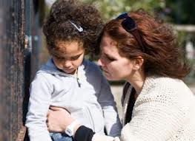
intervenir lors de l’escalade
À faire…
avoir un ton gentil: éviter le ton condescendant ou culpabilisant
se mettre au même niveau de l’élève (facilite la communication et diminue l’air autoritaire de l’enseignant)
poser des questions à l’élève pour comprendre ce qui le rend agressif
  « Qu’est-ce qui se passe? »
  « Qu’est-ce qui ne va pas? »
  « aide-moi à comprendre… »
faire comprendre à l’élève que vous avez perçu sa détresse et que cela vous inquiète, en interprétant aussi ses émotions
  « Il me semble que tu es fâché. »
  « Est-ce que je peux t’aider à résoudre ton problème? »
Notes:
questions: qu’est-ce qui se passe? qu’est-ce qui ne va pas? Aurais-tu quelque chose à me dire?

Slide 13
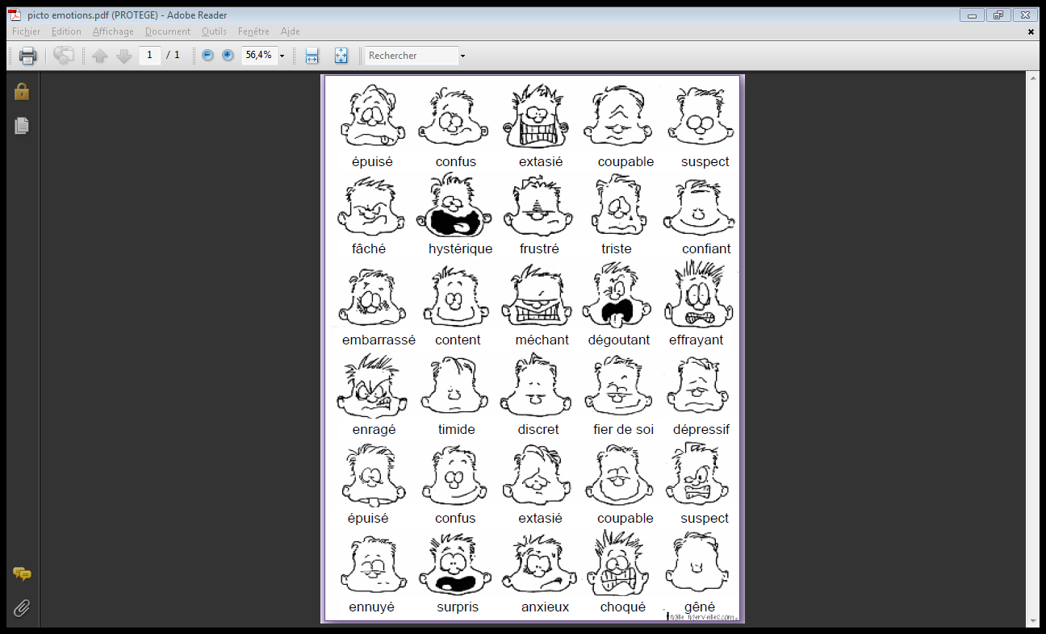

Slide 14
Dessin…volontaire avec mise en situation svp

Slide 15
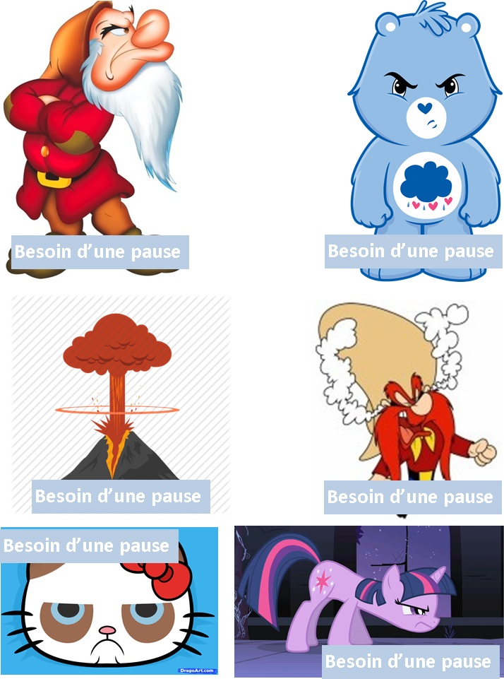

Slide 16
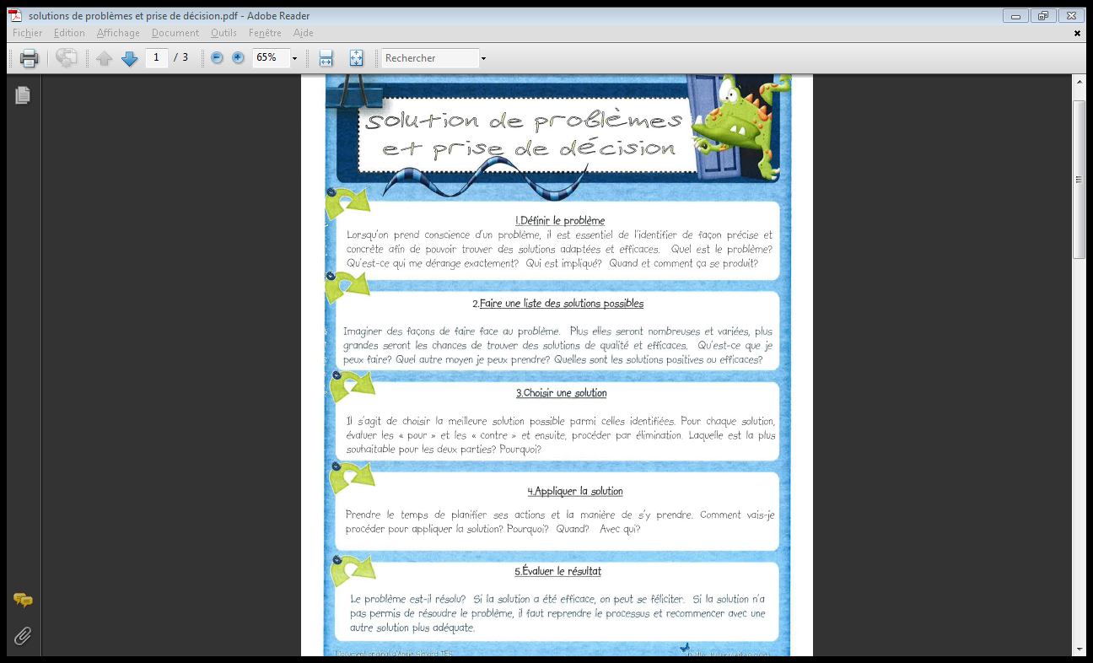

Slide 17
idées clés pour devenir calme
Je prends de grandes respirations.
Je compte jusqu’à dix.
Je fais une marche.
J’écris mes idées et mes sentiments dans mon journal.
Je réfléchis seul (e).
Je dessine mes sentiments en utilisant des couleurs, des formes et des lignes.
J’imagine que je suis dans un endroit plaisant/paisible.
Je change mon dialogue interne (« c’était un accident, » « je suis en contrôle, » « je suis capable de me calmer »)
Je demande de l’aide

Slide 18

La crise…
L’élève: -manifeste sa frustration, sa colère ou sa panique par sa voix et ses gestes.
L’intervenant doit: -rester calme -assurer la sécurité - changer de pièce au besoin; -éviter toute réaction excessive; -cerner le comportement dérangeant; -établir le contact visuel, puis verbal; -utiliser un ton de voix calme et respectueux; -s’assurer qu’une seule personne dirige l’intervention; -respecter l’espace personnelle; -éviter de minimiser ou de juger ce que ressent la personne en crise -demander de l’aide (connaître le protocole de l’école)
Notes:
Pendant une crise, l’enfant peut :
• courir en hurlant;
• donner des coups de tête;
• donner des coups de poing;
• donner des coups de pied et mordre;
• pleurer;
• se rouler par terre;
cracher;
• retenir son soufﬂe (ne vous inquiétez pas si cela se produit, l’enfant recommencera à respirer normalement de lui-même). http://www.gov.mb.ca/health/documents/temper.fr.pdf
Cerner le comportement dérangeant – normaliser l’émotion, mais pas la réaction ou le comportement (je comprends que tu es fâché)

Slide 19
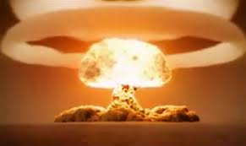
La crise…en pratique
parler d’un ton doux et calme
« on dirait que tu te sens … parce que tu … »
permettre un retrait de la situation (« besoin d’une pause »)
Normaliser l’émotion: ça fait du sens que tu te sens blessé/triste /déçu
Permettre et encourager l’expression appropriée de l’émotion ressentie
Distractions
Calmer le cerveau reptilien
  Faire des sons rassurants: shhhh, mmm-hmmm
  Bercer l’élève ou se bercer près de l’élève
  Stimulation rythmique: musique, tambours
  Aller au sensoriel – objets lourds, textures, sons, toucher léger/fort, appuyer sur le mur, caresses
Notes:
Le cerveau reptilien est réellement une partie physique de votre cerveau, ce morceau préhistorique situé près du tronc cérébral qui est responsable de la peur, de la rage et du besoin de reproduction. http://www.kryzalid.net/blog/2010/02/16/apaiser-son-cerveau-reptilien/

Slide 20
intervenir lors de l’escalade ou la crise
À éviter…
  de porter des jugements de valeur
    « Ce n’est pas beau d’être en colère. »
    « Tu n’es pas gentil comme ça. »
d’insister sur l’agressivité de l’élève
  « Tu es bien agressif! »
de culpabiliser ou de banaliser son état
  « Ce n’est rien, tu exagères! »
  « Tu me blesses quand tu es en colère. »
de se croiser les bras, mettre les mains sur les hanches, taper du pied, ou de se tourner le dos
insister que l’élève nous regarde dans les yeux
Notes:
croiser les bras… traduit un sentiment d’indifférence; impatience et attitude autoritaire; indifférence et peut être dangereux pour l’enseignant

Slide 21
stratégies d’intervention
TYPE
  seul (contrôler ses émotions et garder son sang-froid)
  avec un autre membre du personnel (définir les rôles au préalable)
  faire appel à un autre adulte (pour l’immobilisation physique)
NATURE
  intervention verbale seulement (s’approcher lentement)
  intervention verbale et physique (gestes rassurants tels que toucher la main)
  pratique d’immobilisation physique
  le choix du type et de la nature dépend du niveau d’aise de l’intervenant
Notes:
évitez de toucher le dos de l’élève, car ceci peut enchainer une réponse défensive (ormis que ce soit quelque chose qui a été prédéterminé comme étant utile et aidant)

Slide 22
Postcrise
l’outil le plus utile à la prévention de crises

Slide 23
la postcrise: lorsque les comportements violents arrêtent
L’élève: -reprend progressivement le contrôle de son comportement et de ses émotions; -retourne au contrôle complet; ressent de la culpabilité, de la gêne, voir de la honte -peut pleurer, rechercher un contact physique ou peut se réfugier dans un coin; risque d’être épuisé
L’intervenant doit: -parler de la situation vécue avec l’élève pour connaître l’élément déclencheur et prévenir une nouvelle crise; -permettre l’expression des sentiments des élèves du groupe-classe sans la présence de l’élève en crise, au besoin; -prendre le temps de prendre soin de soi et retrouver son équilibre avec l’aide de la direction d’école ou des collègues; -communiquer avec les parents pour les avertir de l’incident et de la sanction donnée (si nécessaire)
Notes:
Après une crise :
• Restez calme et affectueux.
• Éliminez les sources de crise.
• Donnez à l’enfant quelque chose d’apaisant et de facile à faire.
• Félicitez l’enfant de son bon comportement.
Venir à comprendre l’élément déclencheur et aider l’élève à explorer d’autres façons de réagir/d’exprimer sa frustration

Slide 24
amener l’élève à identifier…
la source de sa frustration
la raison de l’ampleur de sa crise
d’autres façons de réagir
les conséquences désagréables de sa perte de contrôle
comprendre la fonction du comportement (obtenir quelque chose, éviter quelque chose, faible tolérance de la frustration)
COMMENT????
  Faire un retour sur la situation: émotions ressenties, besoins non-comblés
  Évaluer si la réaction était adéquate
  Aider l’élève à trouver des solutions qui auraient pu être adéquates
  Permettre à l’élève de trouver des façons de réparer son geste
Notes:
-nous voulons favoriser la prise de conscience chez l’élève, afin qu’il puisse apprendre à s’auto-gérer (reconnaître ses situations antécédentes, ses pensées automatiques et ses réactions inappropriées.) ACC (antécédents, comportement, conséquence)

Slide 25
conséquence ou punition?????
CONSÉQUENCE
  Pourquoi?
    elle entraîne une réparation du geste indésirable
    elle permet à l’élève de faire un lien de cause à effet entre ses comportements indésirables et la situation dans laquelle il se trouve
    Elle permet d’éviter d’augmenter les émotions reliés au déclenchement de crises (frustration, honte, colère, défensive)
Qu’elle sorte de conséquence?
  Autant que possible, décider ceci avec l’élève
    Geste réparateur**
    Fiche de réflexion**
    Rencontre avec enseignante
    Etc., etc.
Notes:
Gestes réparateurs: s’excuser peut être très difficile, surtout pour l’élève qui ressent de la honte. Il s’agit alors de leur demander de réparer le geste de sa propre façon – dessin, lettre, caresse, jouer avec l’élève, donner son privilège, etc. (choisir un bâton)

Slide 26
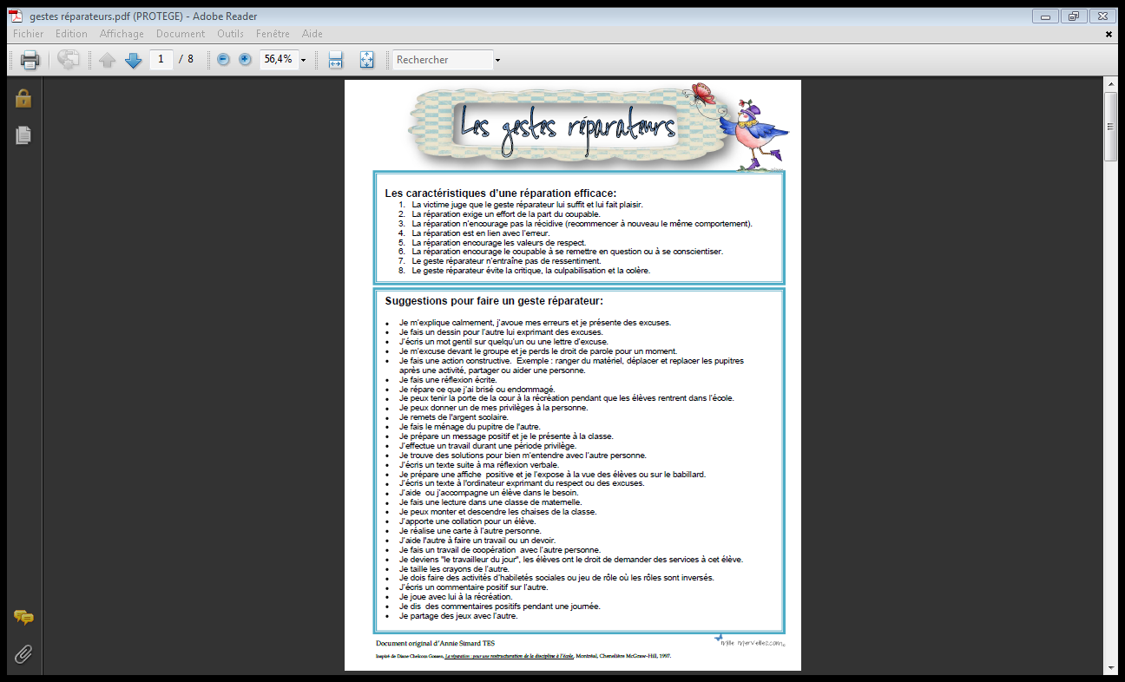

Slide 27
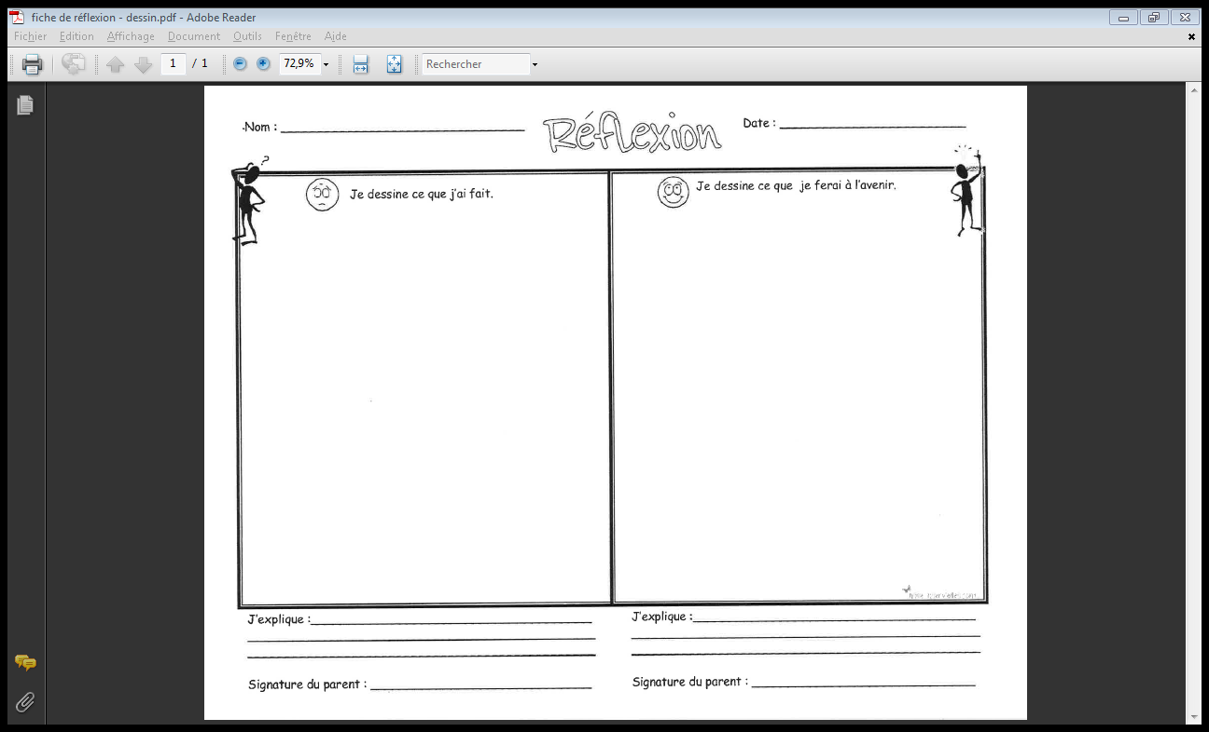

Slide 28
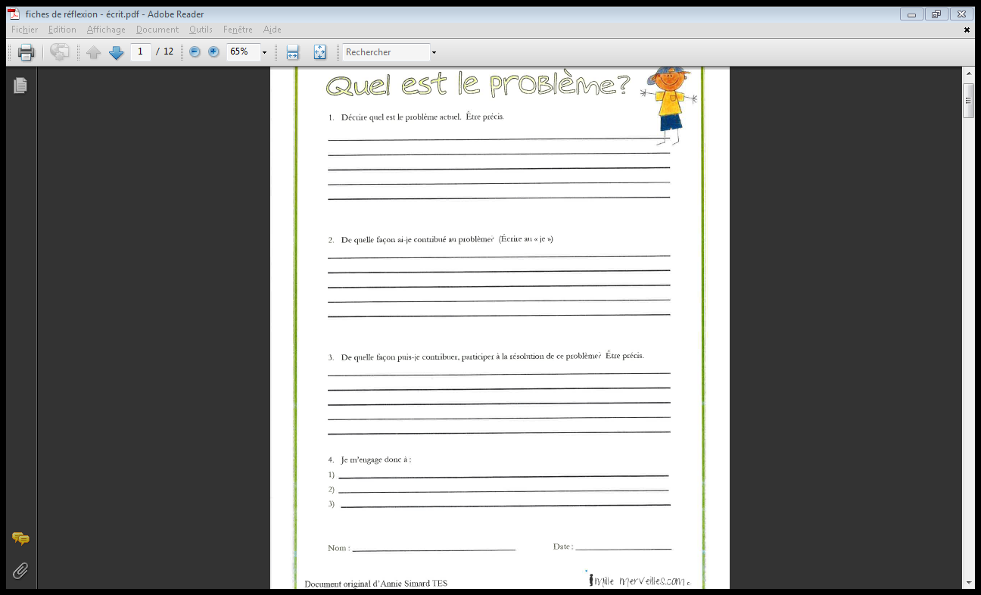

Slide 29
Prévention de crise
Demandez-vous…
Quel est le besoin à combler?
  Habiletés sociales
  Gestion de conflit
  Sentiment d’impuissance
  Se sent attaqué
  Se met à la défensive
  Immaturité émotive
  Difficultés d’expression/manque le vocabulaire
  Faible tolérance de frustration
  Difficultés académiques
  Estime de soi
  Instabilité émotive (traumatisme, etc)
Notes:
Tout comportement a une raison d’être
Nous pouvons mettre en place des stratégies pour combler les besoins…
Scénarios sociaux, etc.

Slide 30

étapes de la résolution de conflits
Le conflit
Être en conflit avec un ami ou une amie.
La communication
Exprimer ses idées, ses sentiments et ses désirs en utilisant le message au Je et redire le message à l’autre.
La recherche
Proposer des solutions et des stratégies possibles.
Le choix
Accepter et mettre en application le meilleur choix.
La célébration
Célébrer notre résolution!
Le retour au calme
Utiliser mes idées pour devenir calme.

Slide 31
Prévention de crise
En apprenant à vos élèves à reconnaître leurs sentiments, vous les aiderez à les maîtriser.
Ce n’est pas parce que nous comprenons l’origine de la crise de colère que nous devons l’accepter. Il faut que les élèves apprennent à maîtriser leurs réactions, et nous sommes la source de cet apprentissage.
Pour les élèves avec des défis multiples, il s’agit de conserver notre énergie pour les choses les plus importantes
  « Choisir sa bataille » pour les choses qui sont dans son contrôle

Slide 32
Prévention
Avoir un plan au préalable, une entente entre l’enseignante, l’équipe-école, les intervenants, les aides-élèves, etc.
Assurer le suivi de postcrise – c’est critique
Bâtir un lien avec l’élève hors de la crise – connaître ses intérêts, trouver des moments pour l’humeur, la conversation positive, le jeu.
Renforcement positif (attrape le/la à bien faire)
  Verbal (« bravo! » « bonne stratégie! » « je t’ai vu bien gérer ce conflit! Tape la-`dans! »)
  Physique (high five, main sur épaule, câlin)
  Visuel (collants, « thumbs up »)
  Systématique (système de jetons, collants, vert/jaune/rouge, etc.)
Rappel des règles et des stratégies à utiliser
  Surtout après les absences, congés, journées difficiles

Slide 33
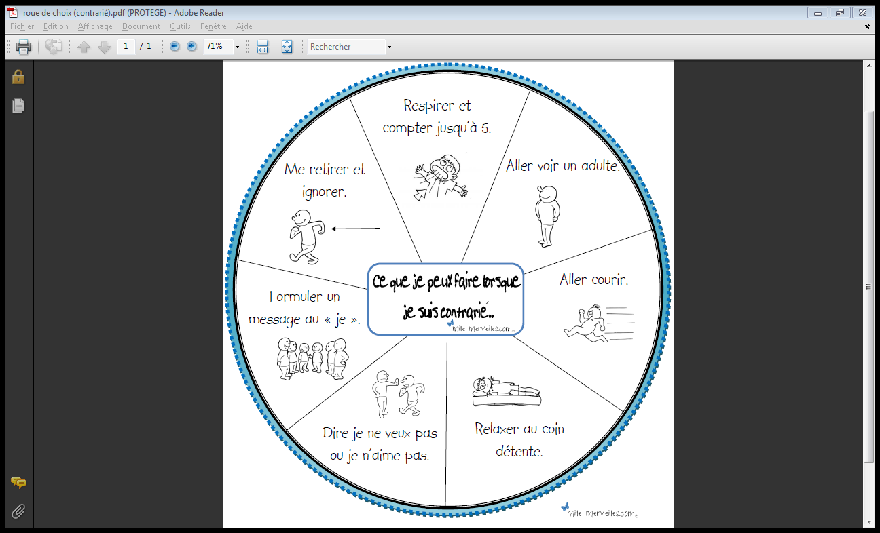

Slide 34
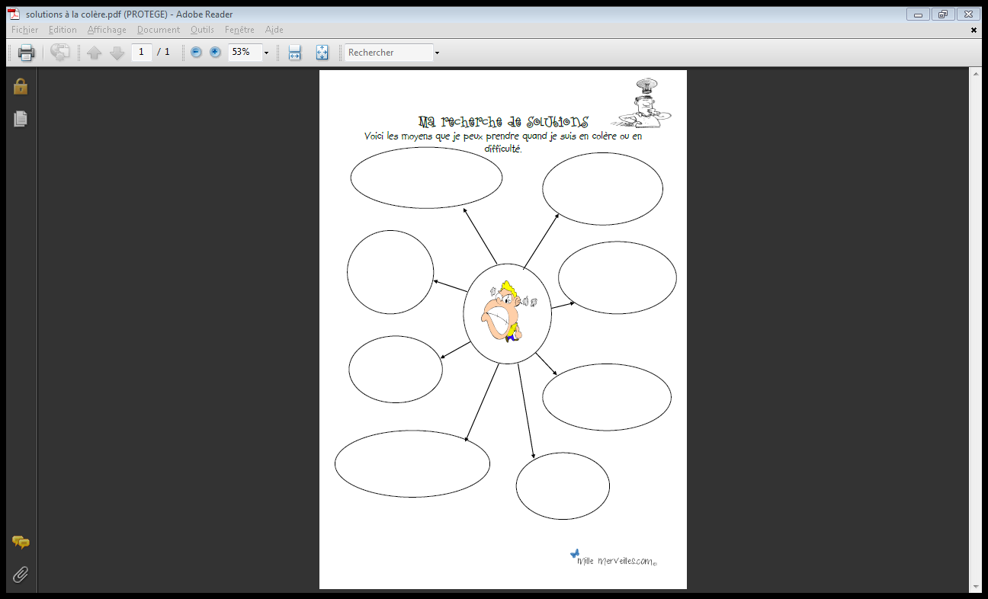

Slide 35
ressources
Affirmation de soi. Info. http://www.affirmation-de-soi.info/nos-4-emotions-fondamentales.php#sthash.fKnElw70.dpuf retiré le 15 janvier 2014
American Psychiatric Association. DSM-5. American Psychiatric Association.
Centre franco-ontarien de ressources pédagogiques. La gestion du comportement à l’élémentaire. 2006.
Famille Québec; http://www.mfa.gouv.qc.ca/fr/services-de-garde/parents/programme-educatif/a-nous-de-jouer/fiches/Pages/pique-crises.aspx?TypeComportement=tous
Guide pour résoudre les problèmes comportementaux des enfants d’âge préscolaire. http://collections.banq.qc.ca/ark:/52327/bs44473 retiré le 15 janvier 2014
Kryzalid: évolution numérique. http://www.kryzalid.net/blog/2010/02/16/apaiser-son-cerveau-reptilien/ retiré le 4 février 2014
L’élève au cœur de l’action éducative…
http://comportement.net/style/test/, retiré le 15 janvier 2014
Mille merveilles, www.millemerveilles.com
Savoir accompagner un élève qui fait une crise de colère: Stratégies utiles pour les intervenants du milieu scolaire. Alberta Learning, 2003. http://www.education.alberta.ca/media/621341/colere.pdf

